Slide 1
Rostliny a prostředí II:
jiné než ontogenetické odpovědi

Slide 2
Shrnutí z minula
Informace z prostředí ovlivňuje orientaci, rozsah či časování vývoje orgánů.
Reakce rostlin jsou výsledkem integrace vnějších a vnitřních signálů.
Účinky prostředí se kombinují – př. gravitace a světlo.

Slide 3
Pohyb v rostlinné říši
 | Google 2007 | Google 2014
Plant movement | 35 100 | 169 000 000
Plant motion | 11 100 | 83 400 000
Plant motility | 16 | 4 110 000
Pflanzenbewegung | 3 680 | 3 530
Pohyby rostlin | 3 660 | 201 000
Cell wall | 1 930 000 | 207 000 000
Zellwand | 228 000 | 396 000
Buněčná stěna | 982 | 43 000
Proč vidíme něco jiného, než Němci a US/UK?
Proč změna v anglické jazykové oblasti?

Slide 4
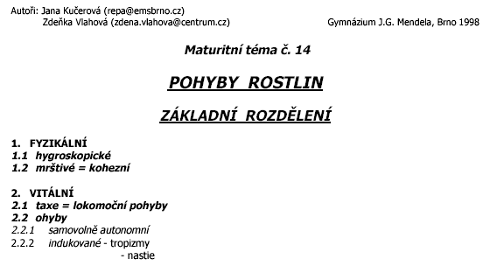
Co vidíme my?

Slide 5
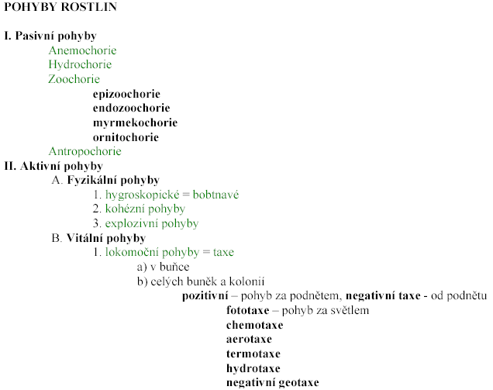
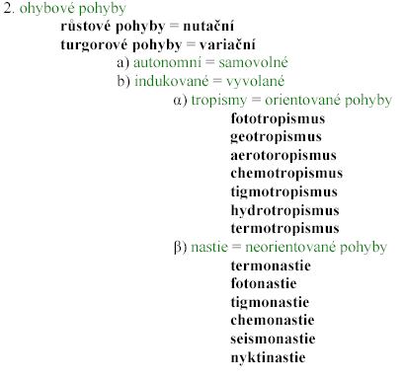
dyszoochorie

Slide 6
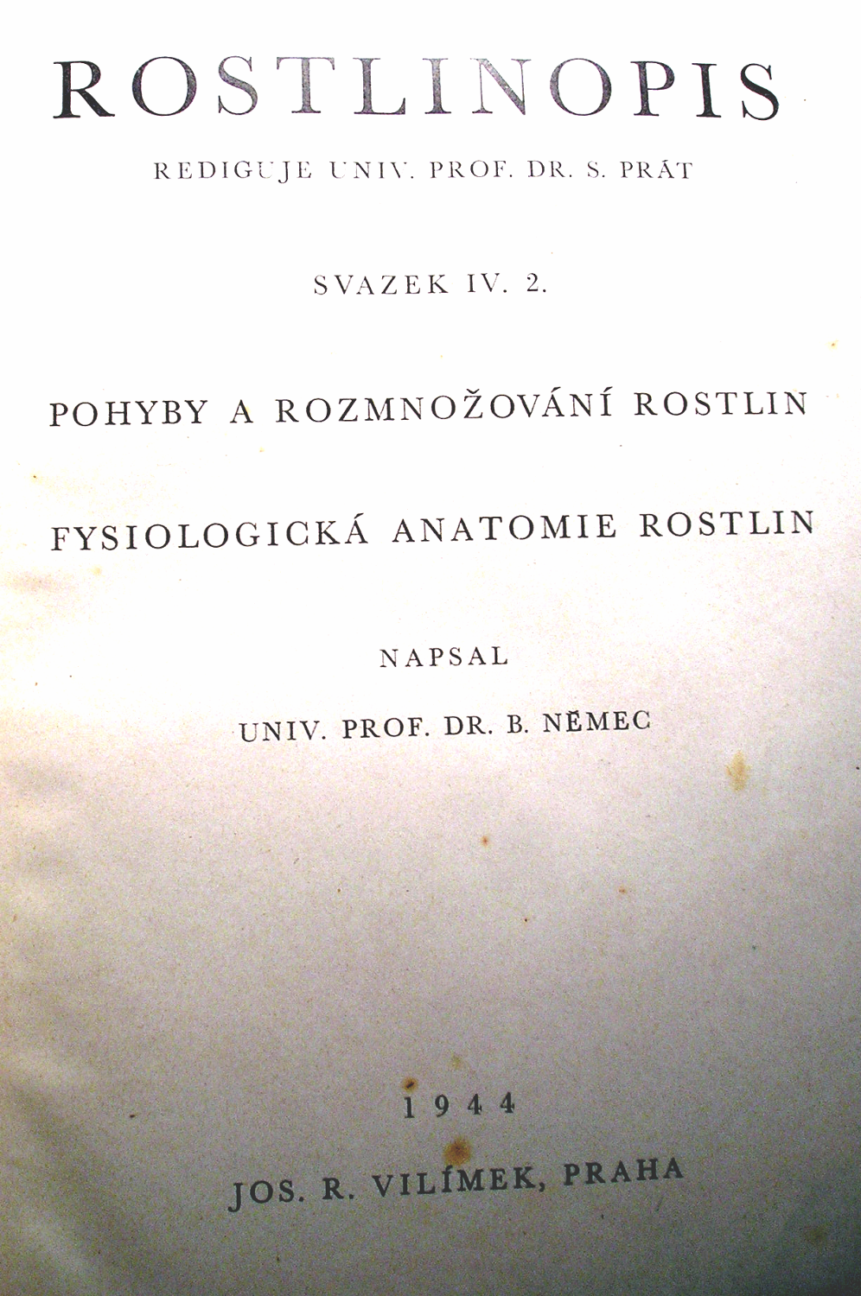

Slide 7
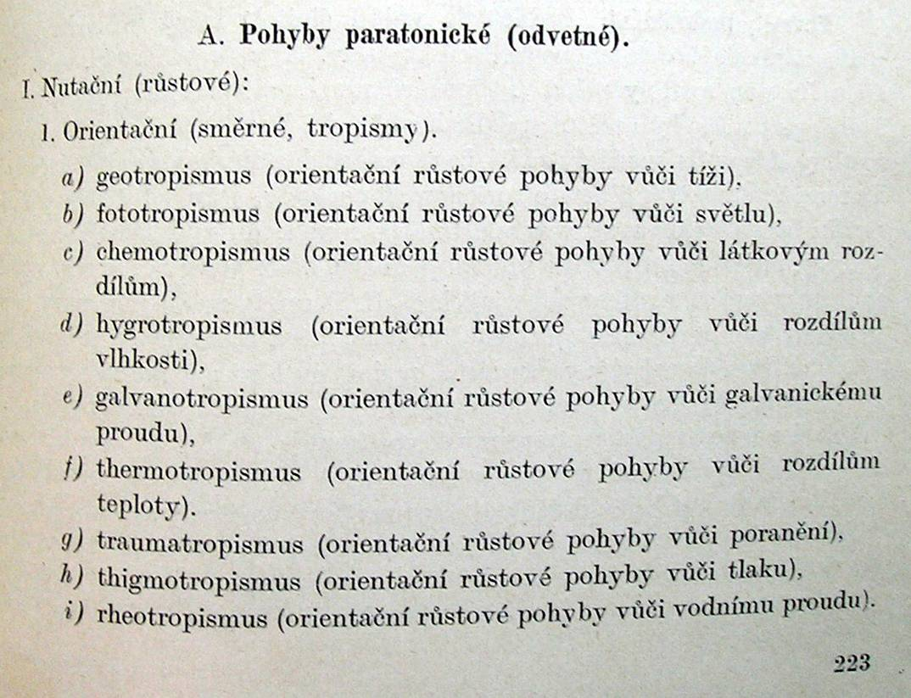
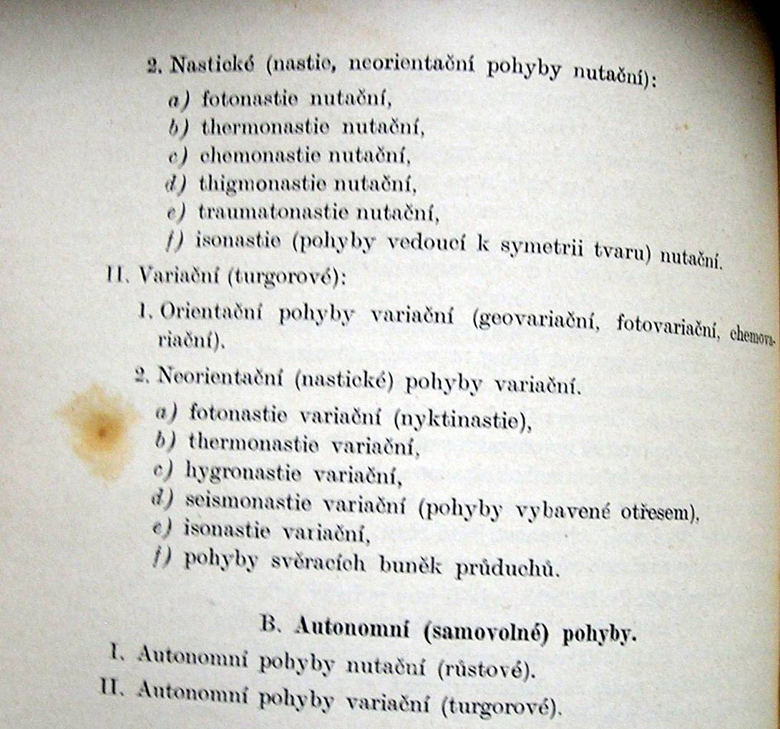
Jak nalézt řád v kontinuu?
Klasifikací!?

Slide 8
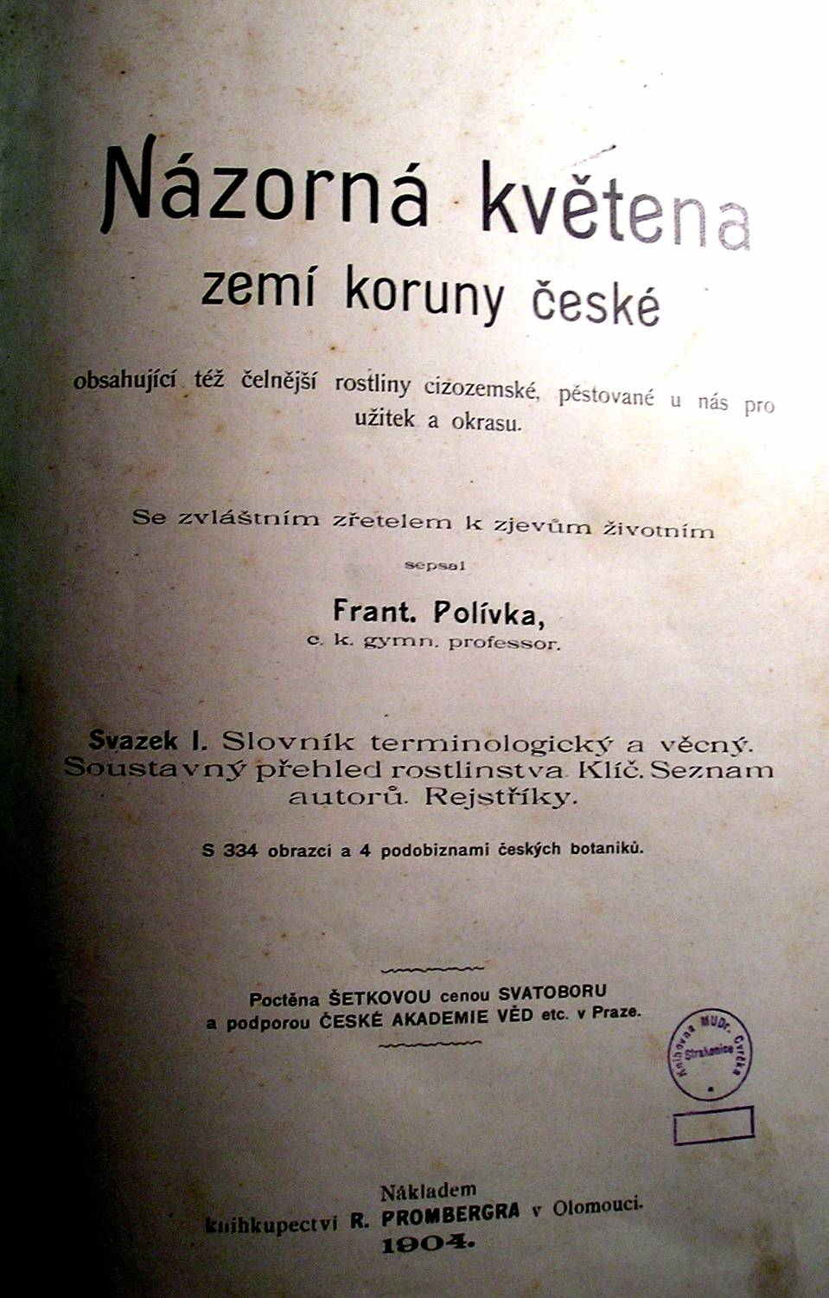
Pohyby rostlinné
Pohyby paratonické, závislé na vnějších vlivech … [p. návodné, indukované]
Pohyby geotropické neboli zeměvratné
Pohyby heliotropické neboli slunovratné
Pohyby nyktotropické neboli spánkodobné
Pohyby hygroskopické neboli vláhojemné
Pohyby iritační neboli zdrážděné
Pohyby samovolné
Pohyby nutační neboli kývavé
Pohyby variační

Slide 9
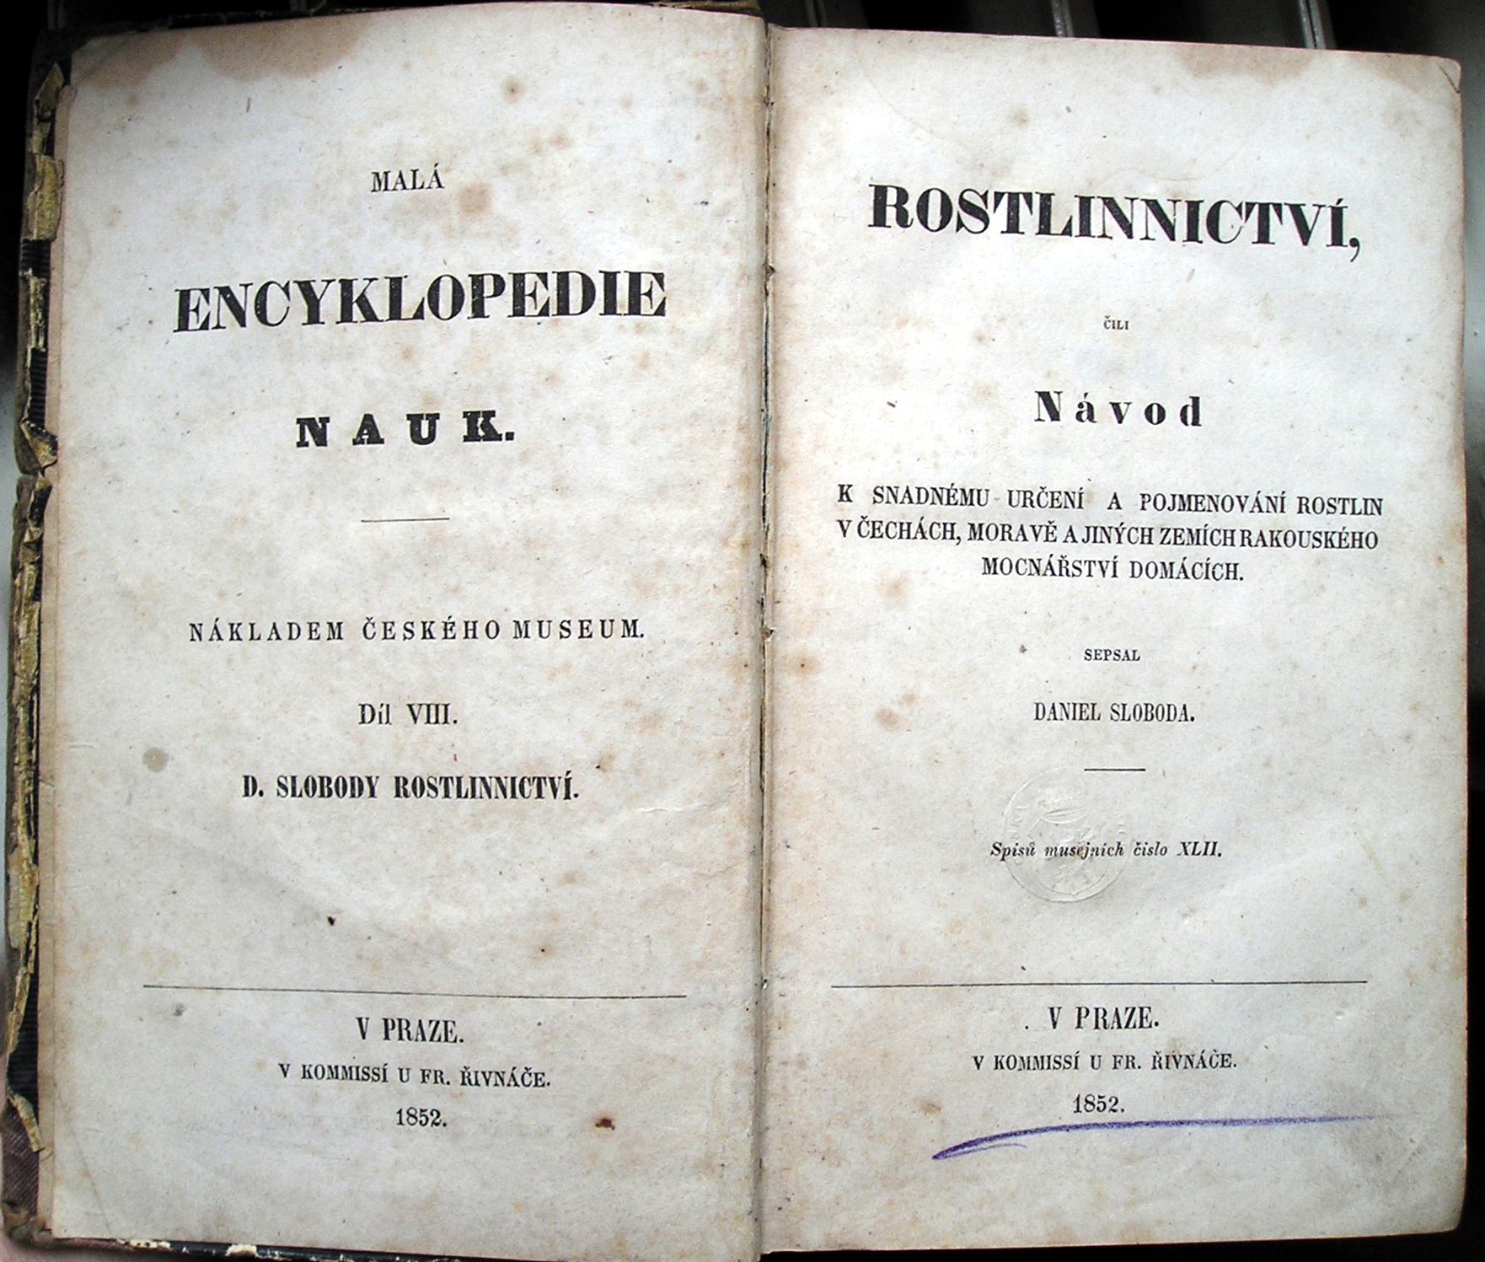

Slide 10
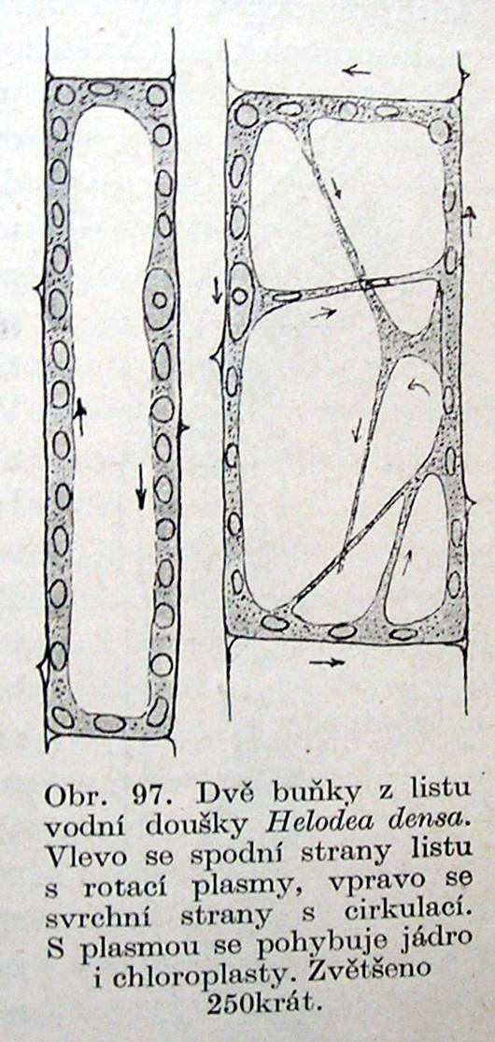
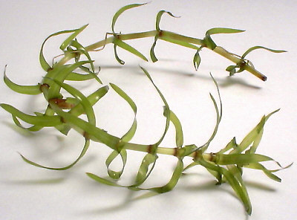
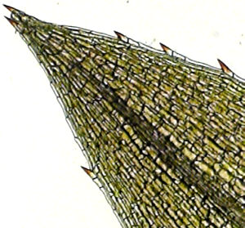
Rychlé pohyby v mikroměřítku: např. zavírání průduchů, cyklóza...

Slide 11
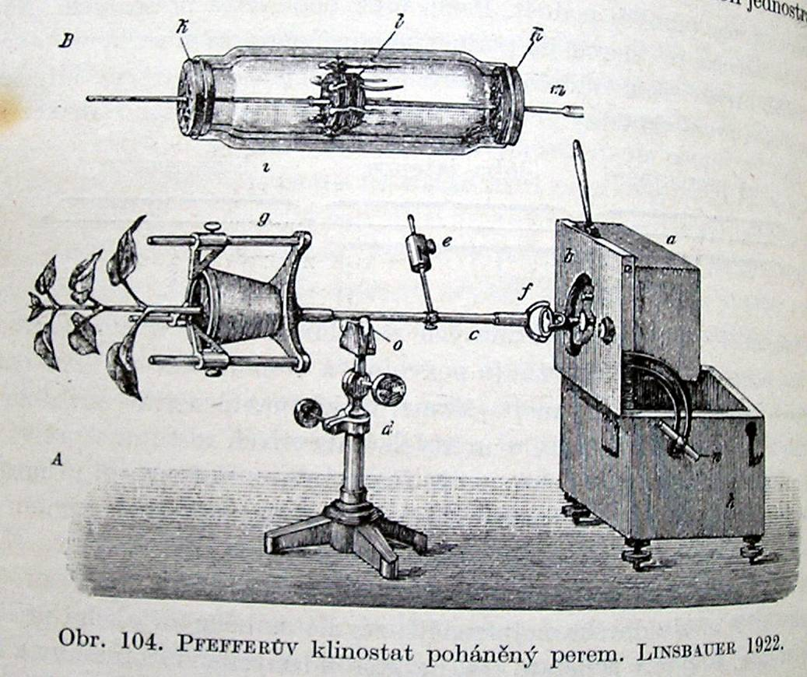
Pomalé pohyby v makroměřítku – růst, tropismy...

Slide 12
Ch. Darwin, 1880/1 (?)
The most widely prevalent movement is essentially of the same nature as that of the stem of a climbing plant, which bends successively to all points of the compass, so that the tip revolves. This movement has been called by Sachs "revolving nutation;" but we have found it much more convenient to use the terms circumnutation and circumnutate.
...it will be shown that apparently every growing part of every plant is continually circumnutating, though often on a small scale. Even the stems of seedlings before they have broken through the ground, as well as their buried radicles, circumnutate, as far as the pressure of the surrounding earth permits. In this universally present movement we have the basis or groundwork for the acquirement, according to the requirements of the plant, of the most diversified movements.
Jak nalézt řád v kontinuu? Identifikací společného mechanismu?!

Slide 13
I současná (mol.) biol. hledá obecné mechanismy:
Turgorové pohyby: „hydraulika“ a čerpání solí a vody
Pohyby cytoplasmy a polární růst buněk: molekulární motory
Pohyby růstové: koordinace růstu pletiv, hormonální a výživová signalizace...

Slide 14
Chování u rostlin?
Má vůbec smysl o něm mluvit?
Rychlé vs. pomalé (růstové) pohyby
Paměť (a habituace)?
Kritérium: volba z více možností?
...a co to vůbec je chování?

Slide 15
Exkurs: co je chování?
Potřebujeme vůbec definici?
srv. život, inteligence...
současná etologická literatura – přes 25 definic!
vztah mezi chováním a ontogenezí?

Slide 16
Exkluzivní x inkluzivní definice:
behavior as “the internally coordinated responses (actions or inactions) of whole living organisms (individuals or groups) to internal and/or external stimuli, excluding responses more easily understood as developmental changes” (Levitis et al., 2009)
x
behavior as “observable consequences of the choices a living entity makes in response to external or internal stimuli.” (Cvrčková et al 2016)

Slide 17
Exkluzivní x inkluzivní definice:
behavior as “the internally coordinated responses (actions or inactions) of whole living organisms (individuals or groups) to internal and/or external stimuli, excluding responses more easily understood as developmental changes” (Levitis et al., 2009)
x
behavior as “observable consequences of the choices a living entity makes in response to external or internal stimuli.” (Cvrčková et al 2016)
Tedy zpět k ontogenezi!

Slide 18
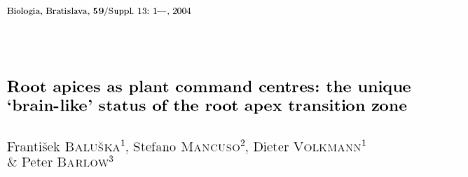
Intelligence:
Adaptively variable behaviour within the lifetime of the individual.
Stenhouse 1974 (in Trewavas 2003)

Slide 19
Individuální variabilita gravitační odpovědi: argument pro rostlinnou inteligenci? (A. Trewavas)
Extrémní variabilita pozorována u:
kořenů kukuřice (5 tříd odpovědí)
kořenů Phleum pratense

Slide 20
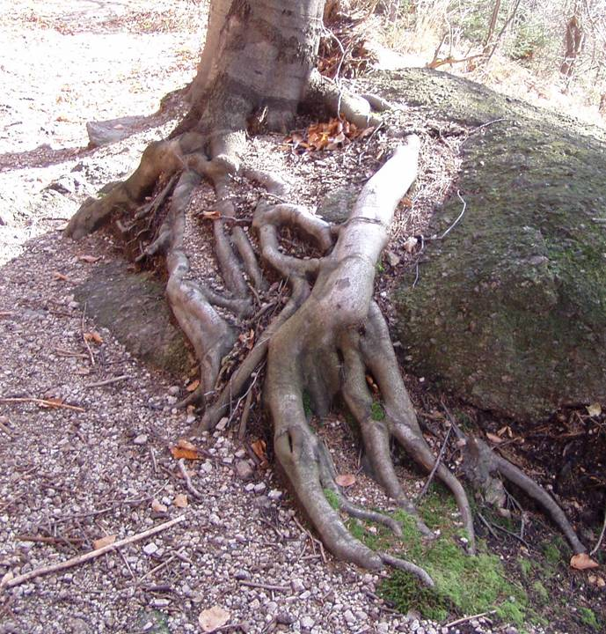
Vliv nerovnoměrné distribuce nitrátů v půdě (jako příklad navigace kořenů prostředím)

Slide 21
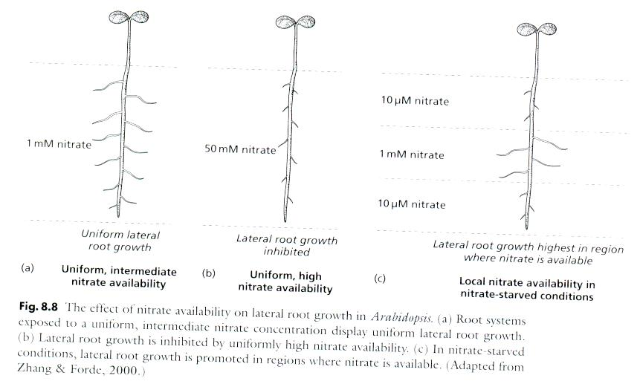

Slide 22
K čemu je to rostlině dobré?
N jako indikátor obecné dostupnosti živin?
poměr C/N ... fotosyntéza/min. výživa ... nadzemní části/kořen
N rychle difunduje ... není limitující? ... ALE dobrý indikátor kompetice??

Slide 23
Rostliny vs. stres

Slide 24
Co je to stres?
Cokoli, co „škodí“.
Funkční popis: z hlediska možných selektivních výhod/nevýhod
Cokoli, co vyvolává „stresovou odpověď“.
Kauzální popis: z hlediska mechanismů
(Inspirace: Tinbergen 1963 o chování)

Slide 25
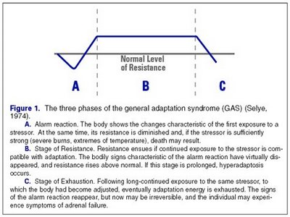
Funkční vymezení: obecné schéma stresové odpovědi
Toto ale odvozeno pro živočichy.
Rostliny nemohou utéci. Tedy: smysl jiný !

Slide 26
Funkční vymezení: odpovědi na stres
Rostliny:
„Fyziologické“ děje na úrovni buňky/pletiva
např. únikové pohyby chloroplastů
Ontogenetické změny (chování = ontogeneze)
např. „shade avoidance“, vznik tlakového dřeva...
„Stres“ jako normální vývojový signál
např. vernalizace

Slide 27
Funkční vymezení: odpovědi na stres
Strategie:
Opravy poškození (recovery)
Vyhýbání se stresu (avoidance)
Tolerance („počkám a uvidím“)
Adaptace – na úrovni druhu
Aklimace – na úrovni jedince

Slide 28
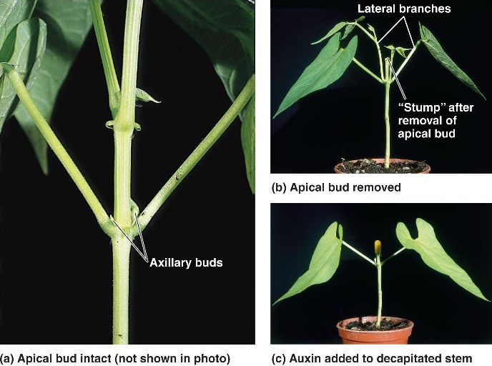
Opravy poškození (recovery)
Příklad: zrušení apikální dominance po ztrátě vrcholu, rašení dormantních pupenů

Slide 29
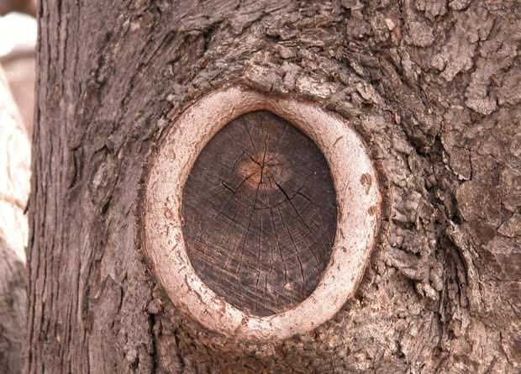
Opravy poškození (recovery)
hojení ran - kalus

Slide 30
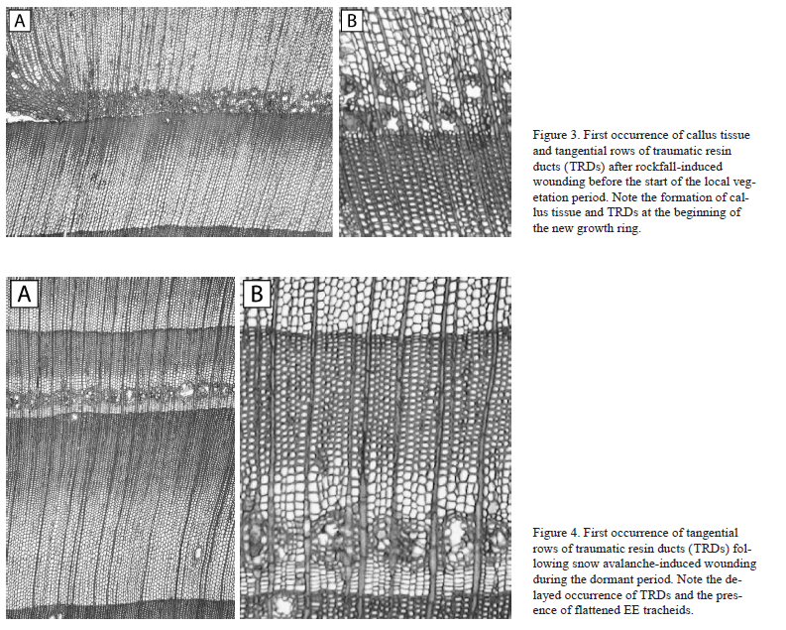
Opravy poškození (recovery)

Slide 31
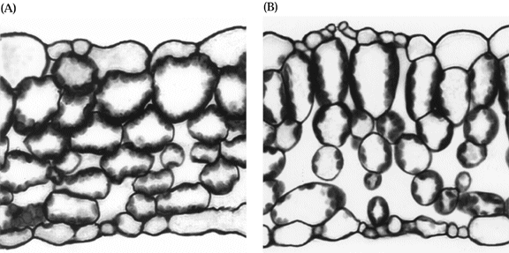
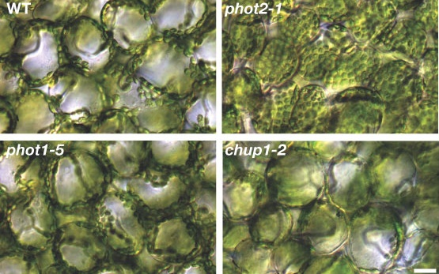
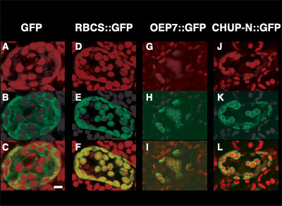
Vyhýbání se stresu (avoidance)
Obvykle „fyziologické“ mechanismy – příklady:
pohyby plastidů (nadbytek PhAR, závisí na aktinu, fototropinu 2 ...)
shade
sun

Slide 32
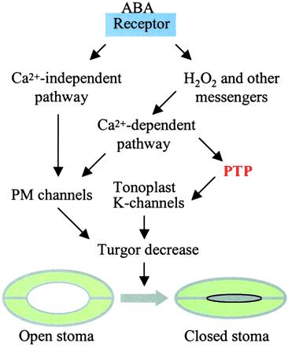
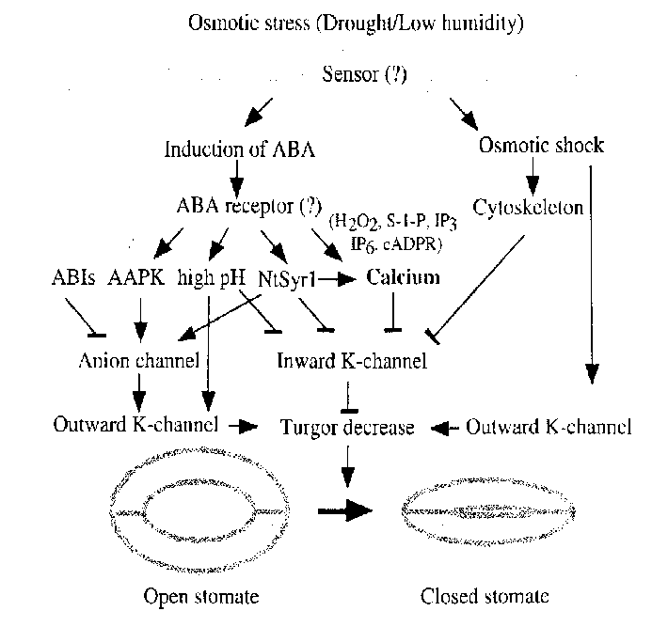
Vyhýbání se stresu (avoidance)
Zavírání průduchů při nedostatku vody (ABA!)

Slide 33
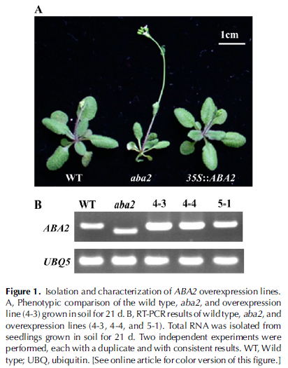
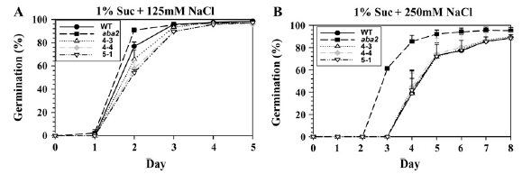
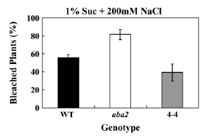
Tolerance („počkám a uvidím“)
Pro rostlinu nezbytné, součást normálního životního cyklu
dormance semen, pupenů
ABA!!! – obecný stres. hormon? – aba2 mutanti mají málo ABA a sníženou schopnost dormance
Ubikvitinace histonů

Slide 34
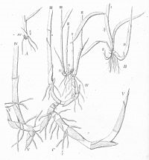
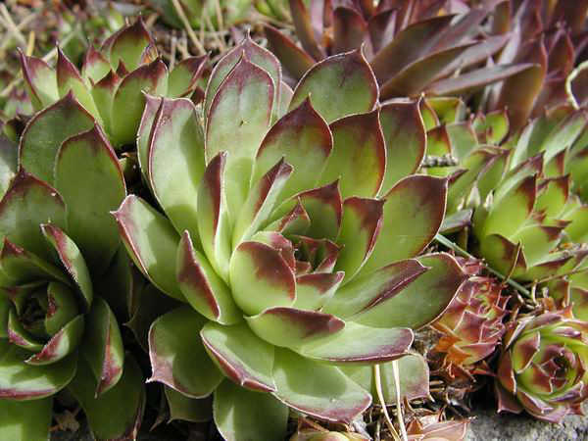
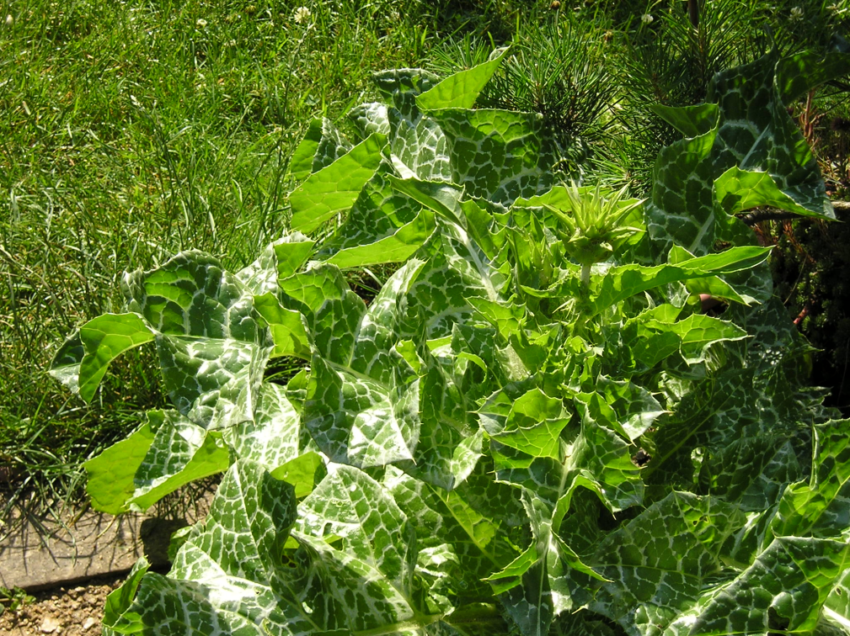
Adaptace (na úrovni druhu)
Evoluce specifických vlastností
Větrací stébla apod. – zaplavení, hypoxie
Sukulentní formy – sucho
Trny – predace...
orobinec (Phragmites)
netřesk (Sempervivum)
ostropestřec (Silybum)

Slide 35
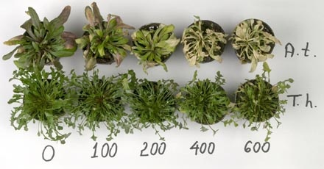
Adaptace (na úrovni druhu)
E.Souer, Wageningen
Arabidopsis (upper row) and Thellungiella (lower row) watered with increasing concentration of salt.
Thellungiella halophila: 92 % sequence identity s Ath! Transkriptomika!!

Slide 36
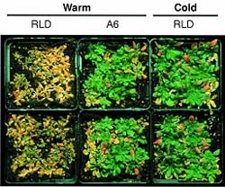
Aklimace – na úrovni jedince
„facultative physiological response to environmental change“
Effect of CBF1 (txn factor) over-expression in arabidopsis, Left: Non- acclimated controls after freezing for 5 days; middle: Non-acclimated transgenics after freezing, right: Acclimated controls after freezing. Reprinted with permission from Science 280, p 105, fig 3 “Freezing survival of RLD and A6 Arabidopsis plants”, Jaglo-Ottosen et al. 1998

Slide 37
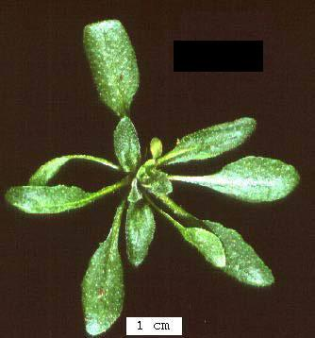
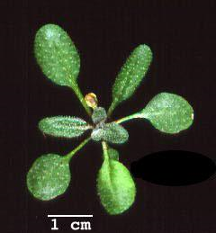
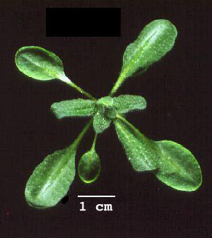
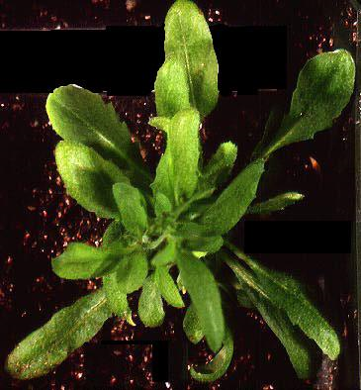
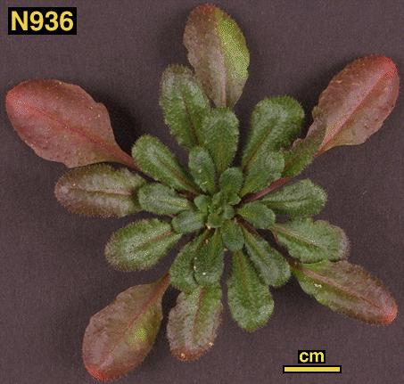
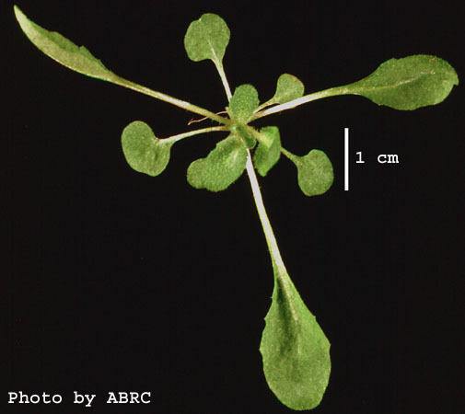
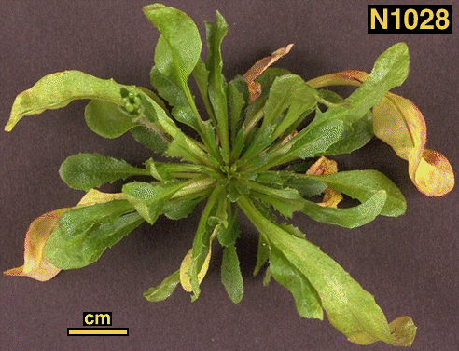
Norma reakce a fenotypová plasticita
Začněmě ale napřed s plasticitou genetickou: ekotypy Arabidopsis, aneb proč je dobré, aby model byl model
Rubezhnoe-2
Col-2
H55
Je54
Ag-0
Bur-0
Lö-1

Slide 38
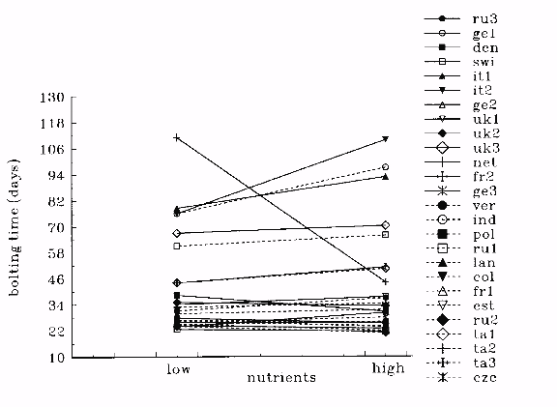
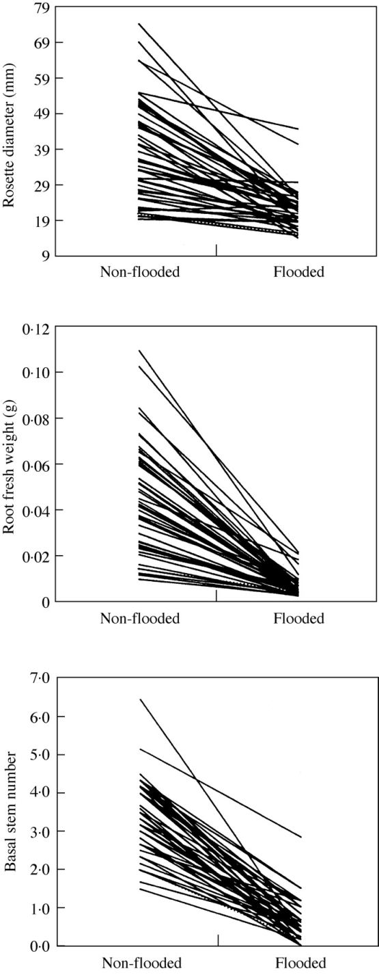
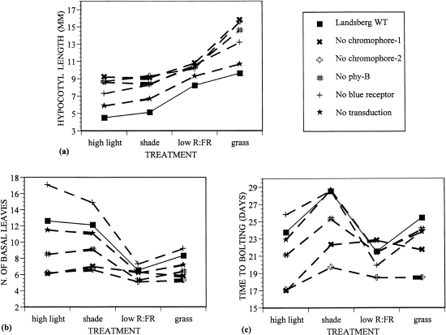
… a fenotypová plasticita
Norma reakce je geneticky podmíněná
Ekotypy arabidopsis (M. Pigliucci)

Slide 39
Stresy – druhy a příklady
Abiotické - příklady
Nedostatek vody a minerálních živin
Nedostatek/nadbytek světla
Hypoxie, zasolení, chemické stresy…
Chlad, mráz, teplo
Mechanické namáhání
Biotické
Patogeni, paraziti, predátoři, kompetice
… a dopady na ontogenezi

Slide 40
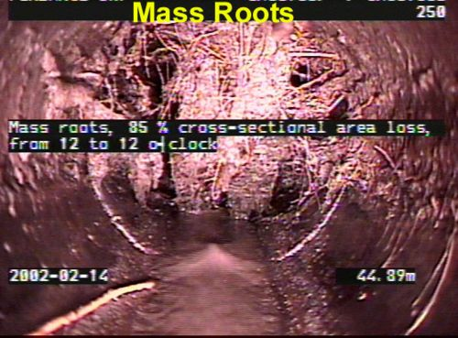
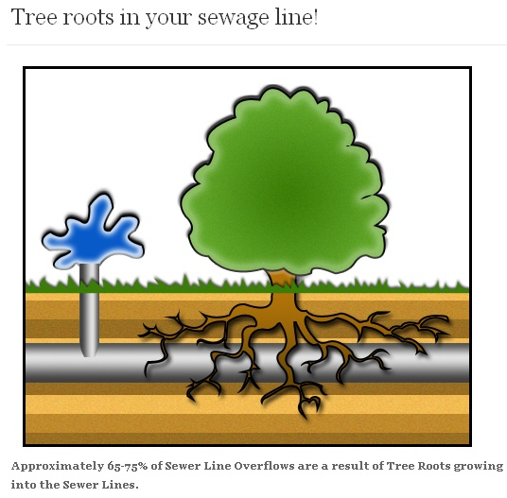
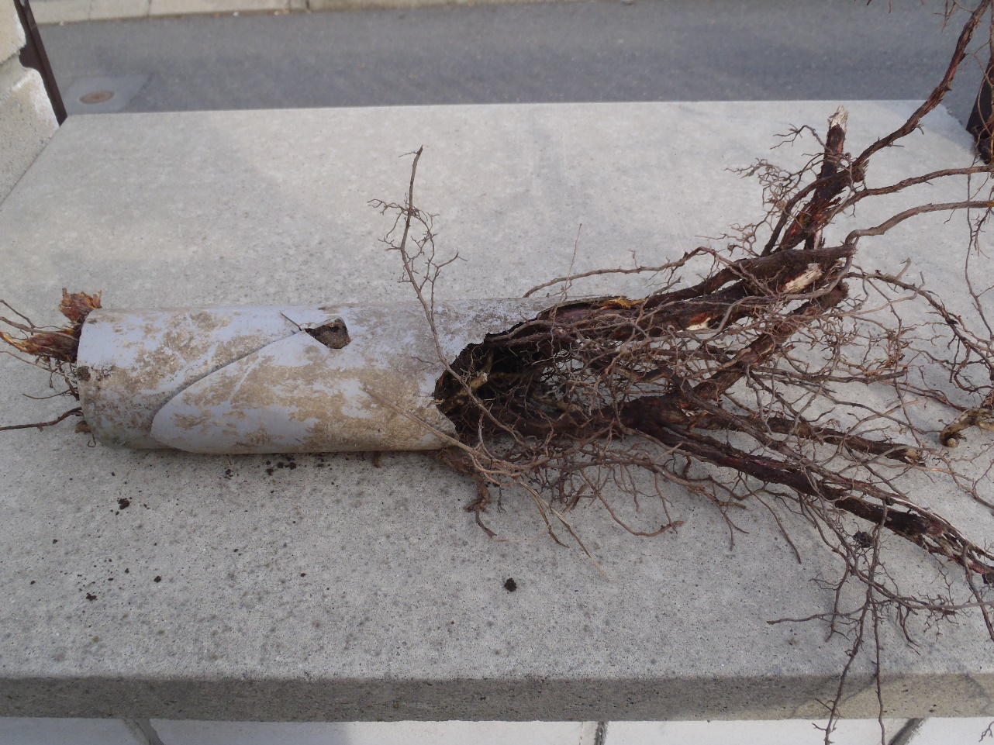
Ontogenetické adaptace na nedostatek vody (a živin)
Aktivní vyhledávání zdrojů (voda, živiny) kořeny

Slide 41
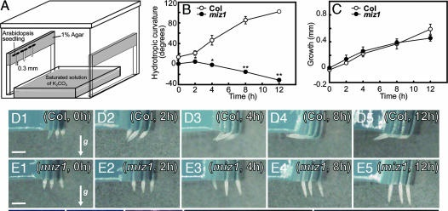
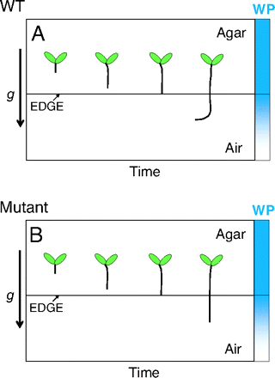
Ontogenetické adaptace na nedostatek vody (a živin)
Hydrotropismus kořenů Kobayashi et al. 2007) – MIZ mutanti (mizu kussei)
MIZ1 – nový prot.
MIZ2 = GNOM!! (ARF-GEF)

Slide 42
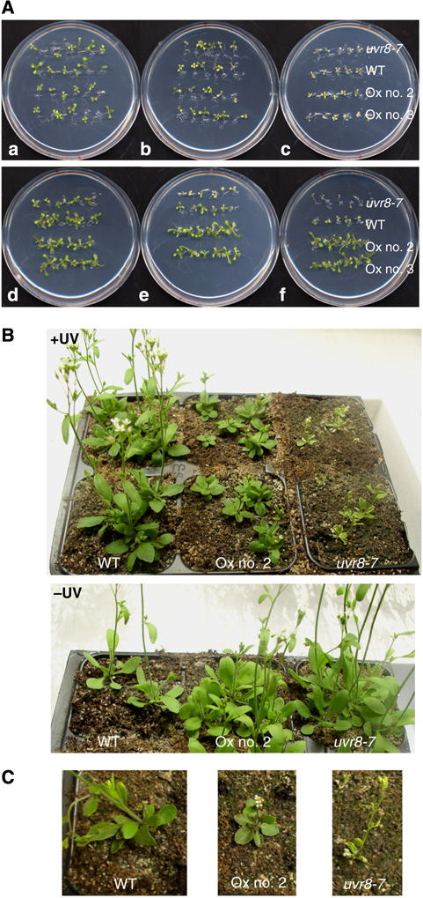
Světelný stres, tma a ontogeneze
The EMBO Journal (2009) 28, 591 - 601
Tma: viz fotomorfogeneze – (de)etiolace
Světlo:
Sun/shade phenotypes
UVB fotomorfogeneze – žádá UVR8 (seven-bladed propeller protein) a COP1 (E3 ubiquitin ligase)
UVR8-dependent acclimation to UV-B and its importance for survival under simulated sunlight. (A) Arabidopsis seedlings were grown for 7 days under white light (a, b, c; non-acclimated) or white light supplemented with narrowband UV-B (d, e, f; acclimated). Seedlings were then irradiated for 1 h (b, e) and 2 h (c, f) with broadband UV-B under a WG305 cutoff filter, or subjected to a 2 h mock treatment (a, d) under a WG345 filter (-UV-B). Treated seedlings were further grown for 7 days under standard conditions without UV-B before the picture was taken. (B) Here, 25-day-old plants grown in sunlight simulators under realistic conditions (+UV) or with the UV portion specifically filtered out (-UV). (C) Close up of 27-day-old single plants grown under +UV conditions. WT=Ws/Pro_{HY5}:Luc+, Ox no. 2/no. 3=Pro_{35S}:UVR8 in WT, lines 2 and 3.
Notes:
42

Slide 43
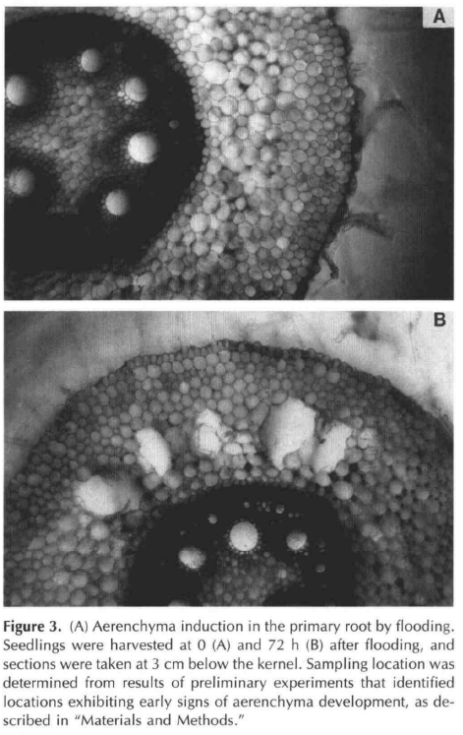
Hypoxie, zaplavení…
Adaptace: vodní rostliny – např. aerenchym (umí i kukuřice!)
Specifická xyloglukan endo-transglykosylasa induk. etylénem
Arabidopsis:
Indukce ADH (jen) v kořenech
COP9 signalosom i zde!

Slide 44
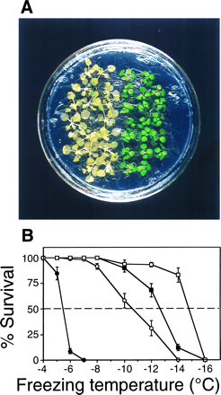
Chlad, mráz, horko…
Viz aklimace – příklad s CBF transkripčním faktorem, (DREB/CBF)
Specifické transkripční programy – chladový/mrazový stres
Indukovány též dehydriny (chaperoniny) – „obecná stresová odpověď“?
Freezing survival of wild-type and esk1 plants. (A) Nonacclimated wild-type (Left) and esk1 plants were frozen at −8°C under the protocol described under Methods. (B) Percent survival of nonacclimated and acclimated plants after freezing to different temperatures. Nonacclimated wild-type (•) and esk1 (○) were frozen in a temperature-controlled chamber as described under Methods. At the temperatures shown, samples of plants were removed from the chamber, allowed to recover, and scored for survival. Alternatively, wild-type (▪) and esk1 (□) plants were cold acclimated at 4°C for 2 days before being subjected to the same freezing test. The data are means ± SE for three separate experiments.
Eskimo1
konstitutivní mrazová tolerance, akumulace Pro

Slide 45
Chlad, mráz, horko…
„Obecná stresová transkripční odpověď“?
Výrazný překryv indukovaných genů při různých streseh
CBF/DREB
(C-repeat binding factor/ dehydration responsive element binding factor)
ICE
(inducer of CBF expression)

Slide 46
Mechanický stres
Reakční dřevo jako příklad
Manipulace habitu:
krátkodenní podmínky, indukce různě časovaná
Závisí na transportu auxinu!

Slide 47
Biotické stresy
Patogeni
Paraziti
Predátoři (… viz poranění)
Kompetice
Viz fotomorfogeneze (red/far red ratio)
Viz voda/živiny (kompetice kořenů)

Slide 48
Reakce na patogeny
Není patogen jako patogen (nekrotrofové x biotrofové)
Hypersenzitivní odpověď (PCD!)
Infekce listu tabáku Pseudomonas syringae

Slide 49
Reakce na patogeny
Role obratu membrán – obrana před proniknutím patogena (papila) i autofagie (pro HR)!
Model – houba Erysiphe na ječmeni
http://www.vaxteko.nu/html/sll/slu/vaxtskyddsnotiser/VSN93-4/VSN93-4F.HTM

Slide 50
Reakce na patogeny
Sdílené signální dráhy s oxidativním stresem a reakcí na těžké kovy
Zigzag model (J. Dangl)

Slide 51
Paraziti
Hálky jakožto ontogenetická odpověď na kdeco od hmyzu po mikrorganismy
Částečně manipulace hladin fytohormonů (CK)? + specifické signály??
Rýže: QTL pro „gall midge resistance“ a odolnost k hypoxii kolokalizují??
Notes:
Gall
51

Slide 52
Kauzální vymezení
Společné signální dráhy pro různé stresy
COP9 signalosom, ubikvitinace a neddylace obecně
MAPK signalizace
DREB/ICE transkripční faktory
MTTF a NAC transkripční faktory
Heat shock proteiny
Hsp90 a fenotypová plasticita
Notes:
52

Slide 53
MAPK dráhy
Crosstalk – různé stresy
Oxidativní stres
Bakteriální elicitory
Chlad
Sucho, hyper- a hypoosmotický stres
Mechanický stres a poranění
Též role v buněčném cyklu
Notes:
53

Slide 54
Membránově vázané transkripční faktory (MTTFs)
Z rodin NAC a bZIP
Proteolýza a txn indukce vyvolána stresem – u různých tf:
Solným
Chladovým při imbibici
Osmotickým
ABA
Current Opinion in Plant Biology 2008, 11:695–701
Notes:
54

Slide 55
Hsp90 a fenotypová plasticita
7 Hsp90 arabidopsis:
4 x cytoplasma (účasty na hypersensitivní odpovědi!)
1 x ER (shepherd – fenotyp jako clavata)
1x mitoch., 1 x plastid
Kofaktory: FKBP PASTICCINO a TWISTED DWARF1
Notes:
55

Slide 56
Hsp90 a fenotypová plasticita
Similar morphological phenotypes of seedlings with reduced HSP90 function by RNAi or pharmacological means (GDA).
Hsp90 jako „pufr“ pro udržení skryté diversity? (srv. Drosophila)
Notes:
56

Slide 57
 | Abiotic. – voda, živiny | Abiotic. - světlo | Abiotic. - chemické | Abiotic. - teplota | Abiotic. - mechanické | Biotické
Recovery |  | (Deetiolace) |  |  | Rašení úžlabních pupenů, kontinuální organogeneze
Avoidance | Zavírání průduchů | Chloroplast avoidance | Aerenchym |  | (Změna architektury) | (Hypersenzitivní reakce)
Tolerance | Dormance semen |  | ADH indukce v hypoxii | (Stratifikace, vernalizace) | Sekundární tloustnutí
Adaptace | (Sukulentní typy) | (Etiolace, fotomorfogeneze) | Odolnost vůči soli - Thelungiella |  | (Vegetativní množení) | Hálky??
Aklimace | Hygrotropismus | (Sun/shade listy) UVRb aklimace |  | Chladová aklimace (CBF1, DREB)
COP9 /ubikvitin/nedd MAP kinázy sdílené txn faktory HSPs sdílený QTL

Slide 58
… i u rostlin má smysl mluvit o „stresu“ (?)

